Slide 1
Behovet for at reparere
Hvert år smider vi danskere over 100.000 ton elektronikaffald ud
Ifølge SDU har de fundet at 42% af al elektronikaffald intet eller næsten intet fejler.
Hver gang vi kasserer et produkt koster det affaldsbehandling
Næsten hver gang kræver det brug af en tilsvarende ressourcemængde for at lave et nyt: Olie fra undergrunden til plastik og til energi, minearbejdere (ofte børn) i Afrika og flytning af byer i Sverige så jernmalmen kan udvindes

Slide 2
Lysten til at reparere
Positivt:
Affektionsværdi: Arbet efter bedstemor
Økonomi: Jeg er nødt til at prøve
Den gode opdragelse: For miljøets skyld
Negativt
Manglende viden
Nødvendigt specialværktøj
Manglende eller dyre reservedele
Konstruktionshindringer
Jeg fortjener en ny humpligyf

Slide 3
Produktdesign til ressourcespild
Fyldt beholder til overskudsblæk:
De fleste forbrugere vil smide alt det her væk –
Blot fordi der skal bruges en ny beholder til
Overskudsblæk. Eller den gamle skal vaskes – se
cirklen øverst til venstre

Slide 4
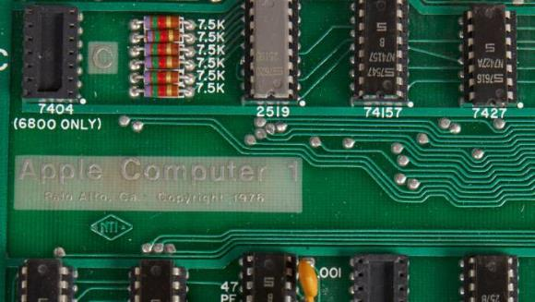
Retten til at reparere
Ejer man egentligt sit købte udstyr hvis man afskæres fra retten til at reparere det?
Verdens befolkning kræver mere klimavenlige produktionsformer mens virksomheder stadig tillades at spænde ben, teknisk og juridisk, for reparationer, Og sågar benytte sig af planlagt forældelse.
For 40-50 år siden var det en selvfølge at man skulle kunne reparere sit grej: Tag bagpladen af en gammel radio og du finder et elektrisk diagram og værdier/betegnelser på alt. Selv på en Apple-1 ->

Slide 5
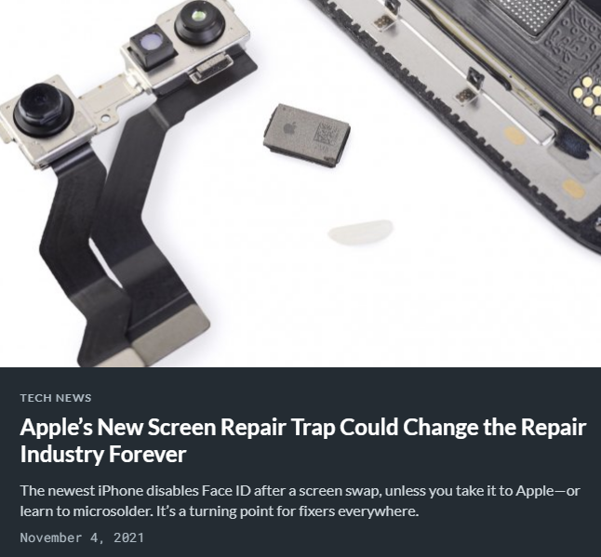
Tekniske reparationsbegrænsninger
Apple har længe været dygtige m.h.t. at foretage tekniske begrænsninger i forhold til reparation; fra specielle skruer til diverse software lock komponenter.
Men det griber mere og mere om sig, fx Tesla, John Deere. Det er kun nogle gange konsekvens af en teknologisk forbedring; ofte er det en kamp om forbrugerens pengepung. Og vi er ved at tabe kampen.

Slide 6
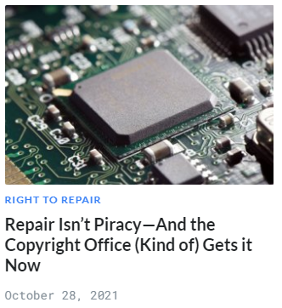
USA er dygtige til at vise hvordan man ikke skal gøre
Hvis du reparerer kan du være i gang med at bryde copyright bestemmelser og hvis du udvikler et software værktøj til at åbne en softwarelås må du ikke dele den med andre.

Slide 7
Right to repair initiative
Bedre for forbrugeren og bedre for miljøet
Repair.org
Repair.eu
Design produkter til at holde og til at kunne repareres
Uhindret adgang til oplysninger og reservedele til reparation
Velinformerede forbrugere, fx en mærkningsordning
EP beslutning om Right To Repair

Slide 8
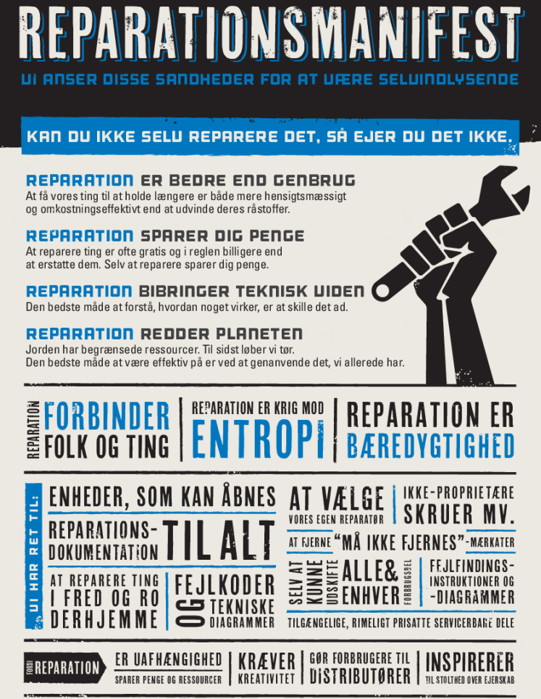

Slide 9
Spørgsmål?

